Slide 1
Как возникла
Музыка
2 часть

Slide 2
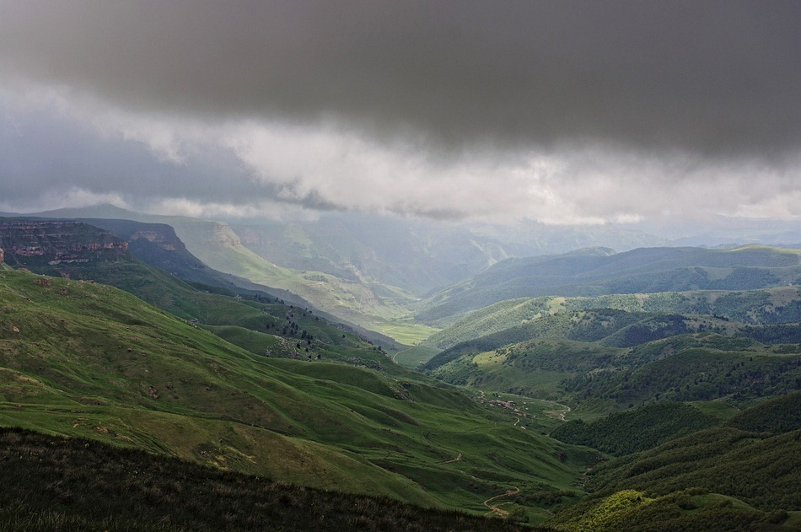
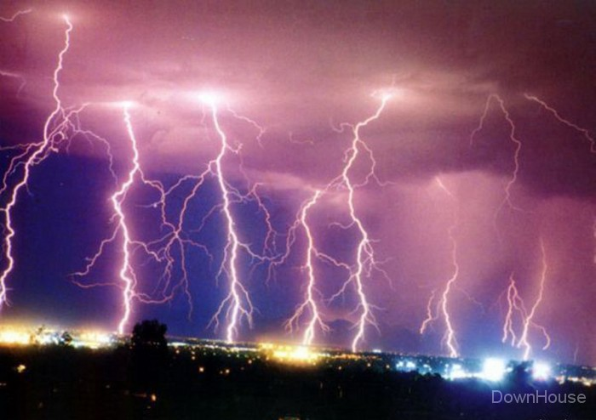
Раскатами грома

Slide 3
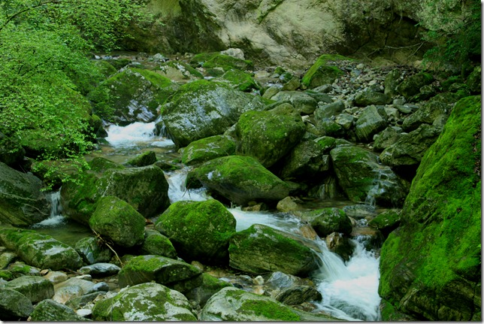
Журчаньем ручья

Slide 4
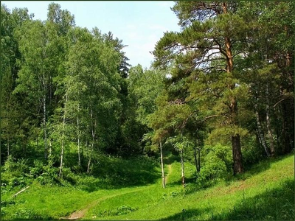
Шумом деревьев

Slide 5
Человек , окруженный этими разно­образными звуками, конечно же, пытался подра­жать им.
Таким образом, общение человека с природой было одним из главных источников, из которых возникала сознательно создаваемая им музыка.

